Slide 1
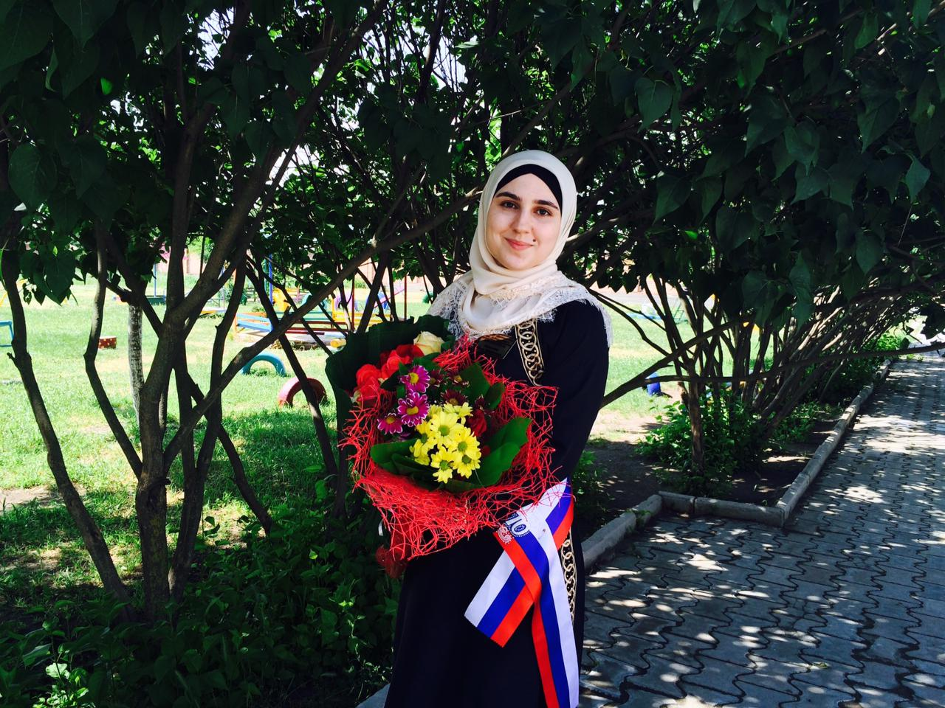
Портфолио
Воспитателя МБДОУ «Детский сад им.А.Кадырова с.п. Бено-Юртовское» Карнукаевой Макки Майрбековны

Slide 2
Карнукаева Макка Майрбековна
Моя мечта сбылась, ее мне подарил создатель.
Так счастлива:
Я - воспитатель!

Slide 3
СОДЕРЖАНИЕ
Раздел 1. ЭССЕ
Раздел 2. Мое педагогическое кредо
Раздел 3. Официальные документы
Раздел 4. Результаты педагогической деятельности
Раздел 5. Данные о повышении квалификации
Раздел 6. Достижение группы
Раздел 7. Взаимодействие с педагогами
Раздел 8. Взаимодействие с родителями
Раздел 9. Организационно-образовательная деятельность с детьми
Раздел 10. Сохранение и укрепление здоровья детей
Раздел 11. Сюжетно-ролевые игры
Раздел 12. Художественно-творческое развитие детей
Раздел 13. Трудовое воспитание
Раздел 14. Участие в мероприятиях

Slide 4
Раздел 1
ЭССЕ

Slide 5
Эссе
"Мир детства сладостен и тонок, Как флейты плавающей звук. Пока смеется мне ребенок, Я знаю, что не зря живу! Твердят друзья:“Есть нивы тише", Но ни за что не отступлю. Я этих милых ребятишек, Как собственных детей люблю! И каждый день, как на премьеру, Вхожу в притихший детский сад: Иду сюда не для карьеры – Здесь каждый мне ребенок рад. Быть в гуще радостных событий… И так на протяженье лет – Судьба моя ребячьи души! Нет лучшей доли на земле…"

Slide 6
Удивительное чувство- любовь!
Наверное, это то самое святое самое доброе, что есть в человеке…
На любви держится мир, благодаря ему не угасает род человеческий. Мне повезло, с раннего детства я купалась в любви, которую дарили мне мои близкие. Я росла обогреваемая любовью родителей, родных, учителей. И ответная любовь не могла не созреть во мне, не наполнить мою душу. Это любовь к жизни, к природе, к людям, ко всему, что окружает меня.
А любви нужен выход, её следует передавать, дарить другим, иначе она потеряет своё назначение. Пусть не всегда её легко отдавать, но она востребована всегда.
Я отдаю своим маленьким воспитанникам свои знания, свой, пусть еще небольшой, опыт, тепло своего сердца и хочу верить, что я могу быть полезной для них, а в конечном итоге и для общества, и для государства в целом. Может быть, именно в этом и есть мое предназначение как человека, как гражданина, как воспитателя.
Я люблю своих воспитанников, а значит, имею право учить их, воспитывать, формировать в них задатки будущей личности.
Я с детства мечтала стать воспитателем. Моя мечта осуществилась. Хотя не так много времени отдано любимому делу, за это время я поняла, что нужны только душа и сердце! Рассудок тоже нужен, особенно в нашем быстро меняющимся мире.
И все-таки! «Все начинается с любви!»
Нужно помнить об этом всегда, и тогда воспитание детских душ их сердец, открытых для любви и добра будет радостным, полным открытий и реально возможным!

Slide 7
Раздел 2
Мое педагогическое кредо

Slide 8
Моё педагогическое кредо
Пускай мне не суждено совершить подвиг, но я горжусь тем, что люди мне доверили самое дорогое — своих детей
Воспитатель возлагает на себя огромную ответственность за развитие и воспитание ребенка, потому что в первые годы жизни закладываются основы формирования личности.
Мудрость педагога заключается в том, чтобы полюбить ребенка таким, каков он есть, со всеми его достоинствами и недостатками.

Slide 9
Раздел 3
Официальные документы

Slide 10
Информационная карта
Образование: среднее-профессиональное
по диплому: Преподавание в начальных классах
Трудовой стаж: 5 лет
Педагогический стаж: 5 лет
Стаж работы в данном учреждении: 5 лет
Занимаемая должность: воспитатель

Slide 11
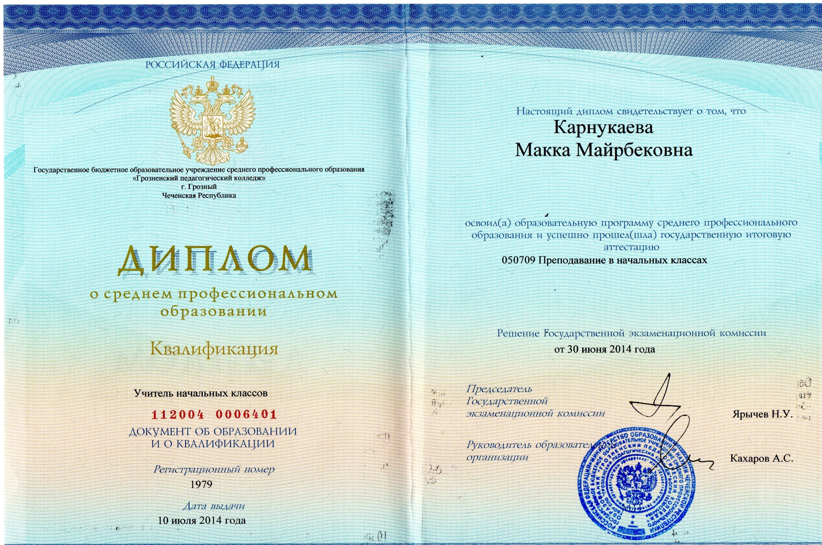

Slide 12
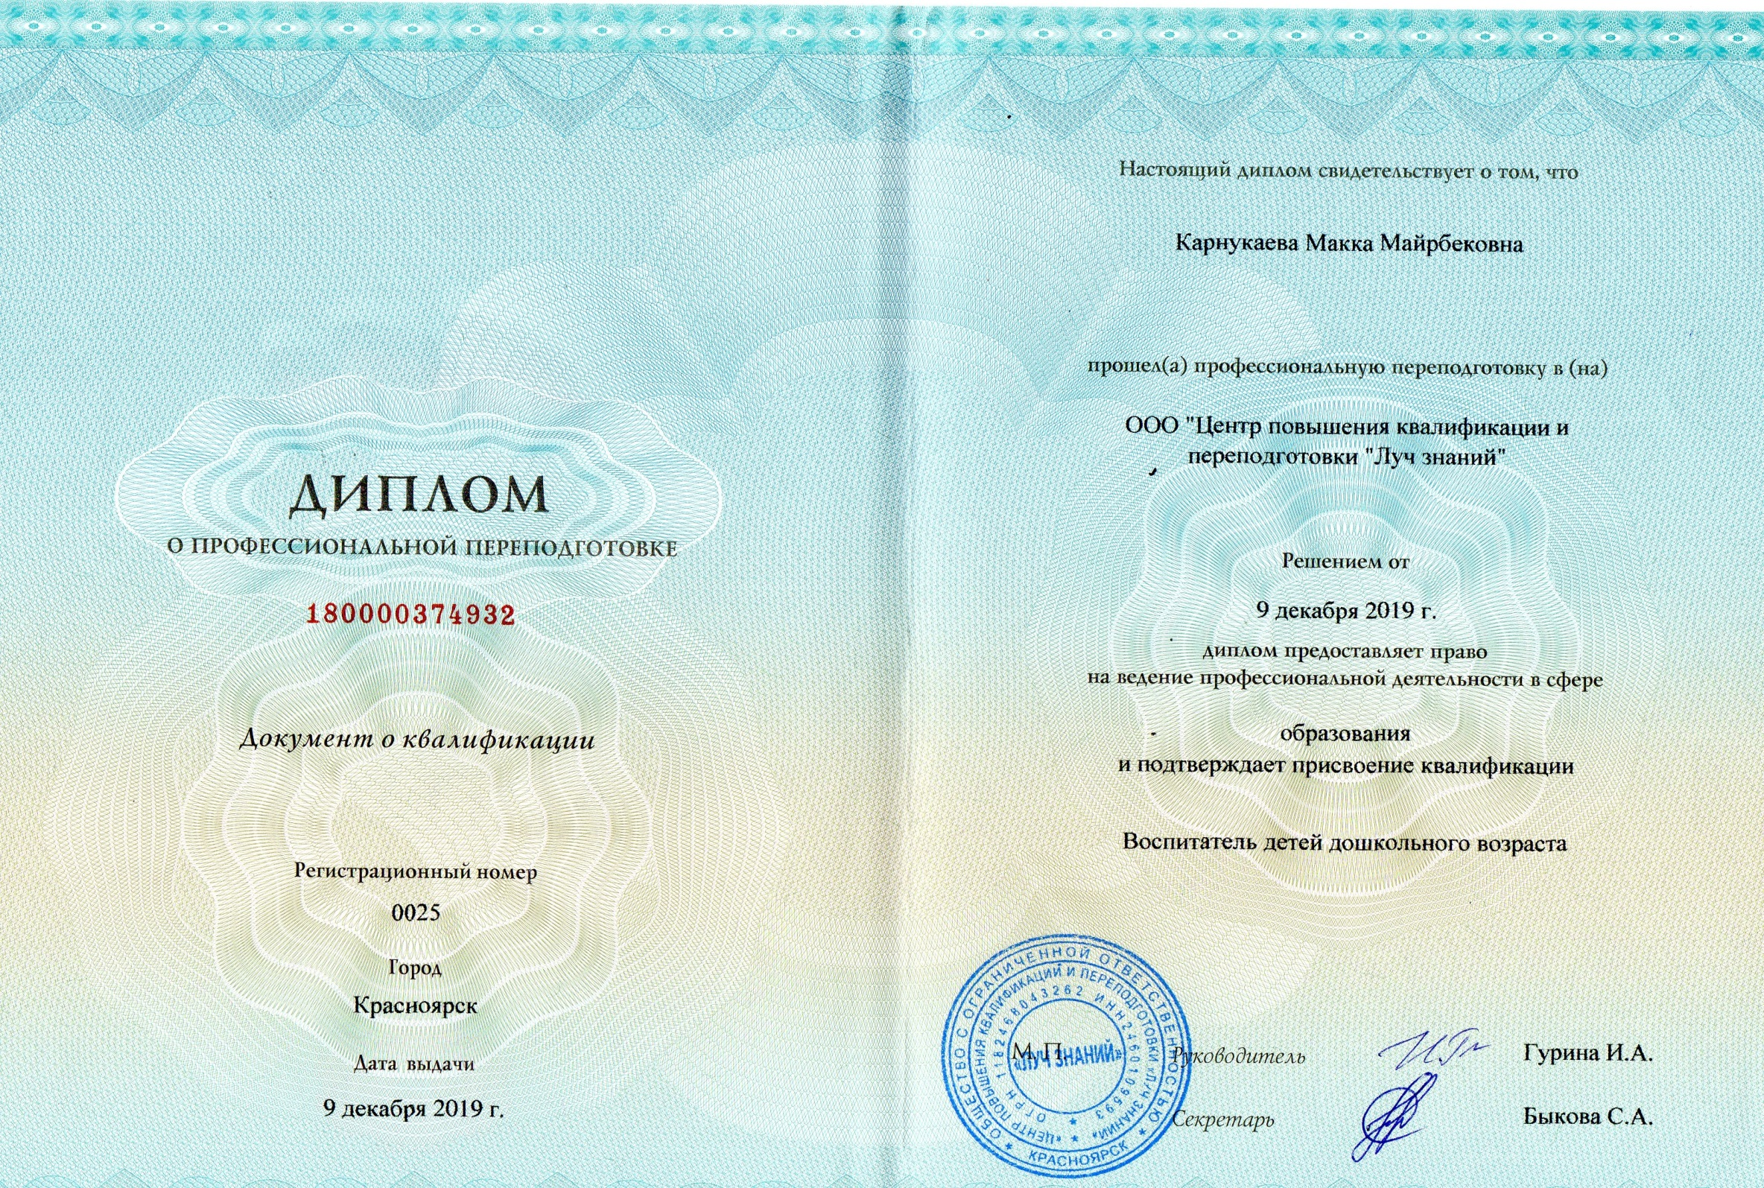

Slide 13
Раздел 4
Результаты педагогической деятельности

Slide 16
Раздел 5
Данные о повышении квалификации и
профессиональной переподготовки

Slide 17
Повышение квалификации
Дата прохождения | Название учреждения | Количество часов | Название курсов повышения квалификации
21.09.2015г. 12.12.2019г. | ЧИПКРО ООО «Цент повышения квалификации и переподготовки «Луч знаний» | 144 часа 72 часа | «Современные технологии и методики работы с детьми дошкольного возраста в соответствии с ФГОС ДО» «Личностное развитие дошкольника в социальной среде в условиях реализации ФГОС ДО»

Slide 18
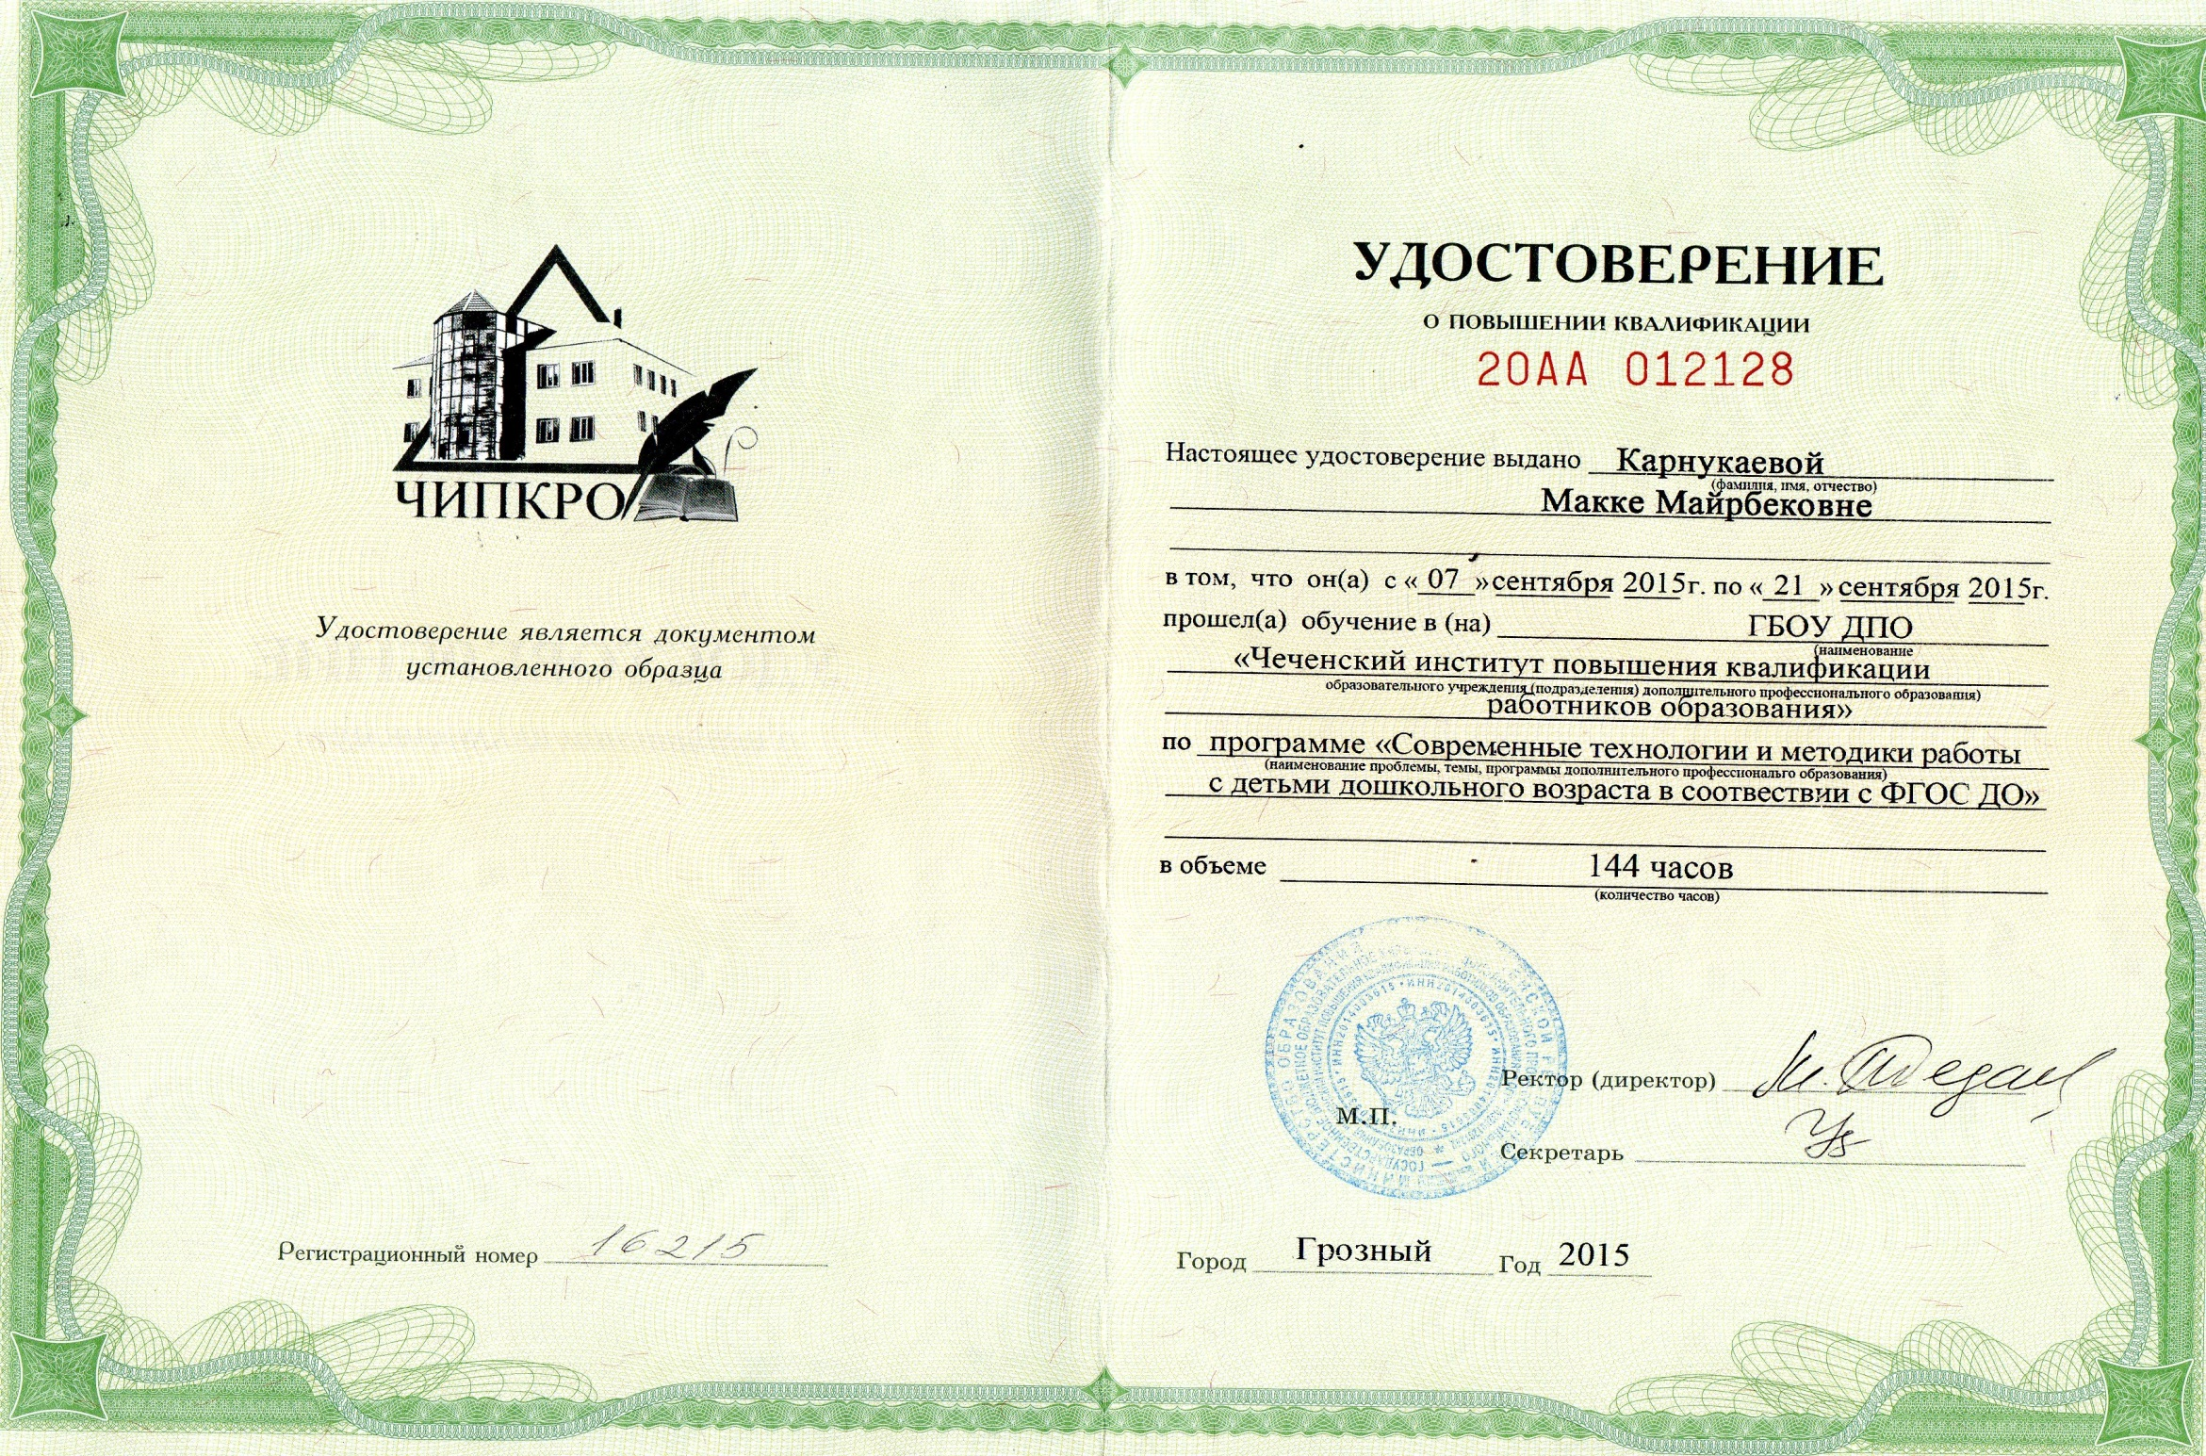

Slide 19
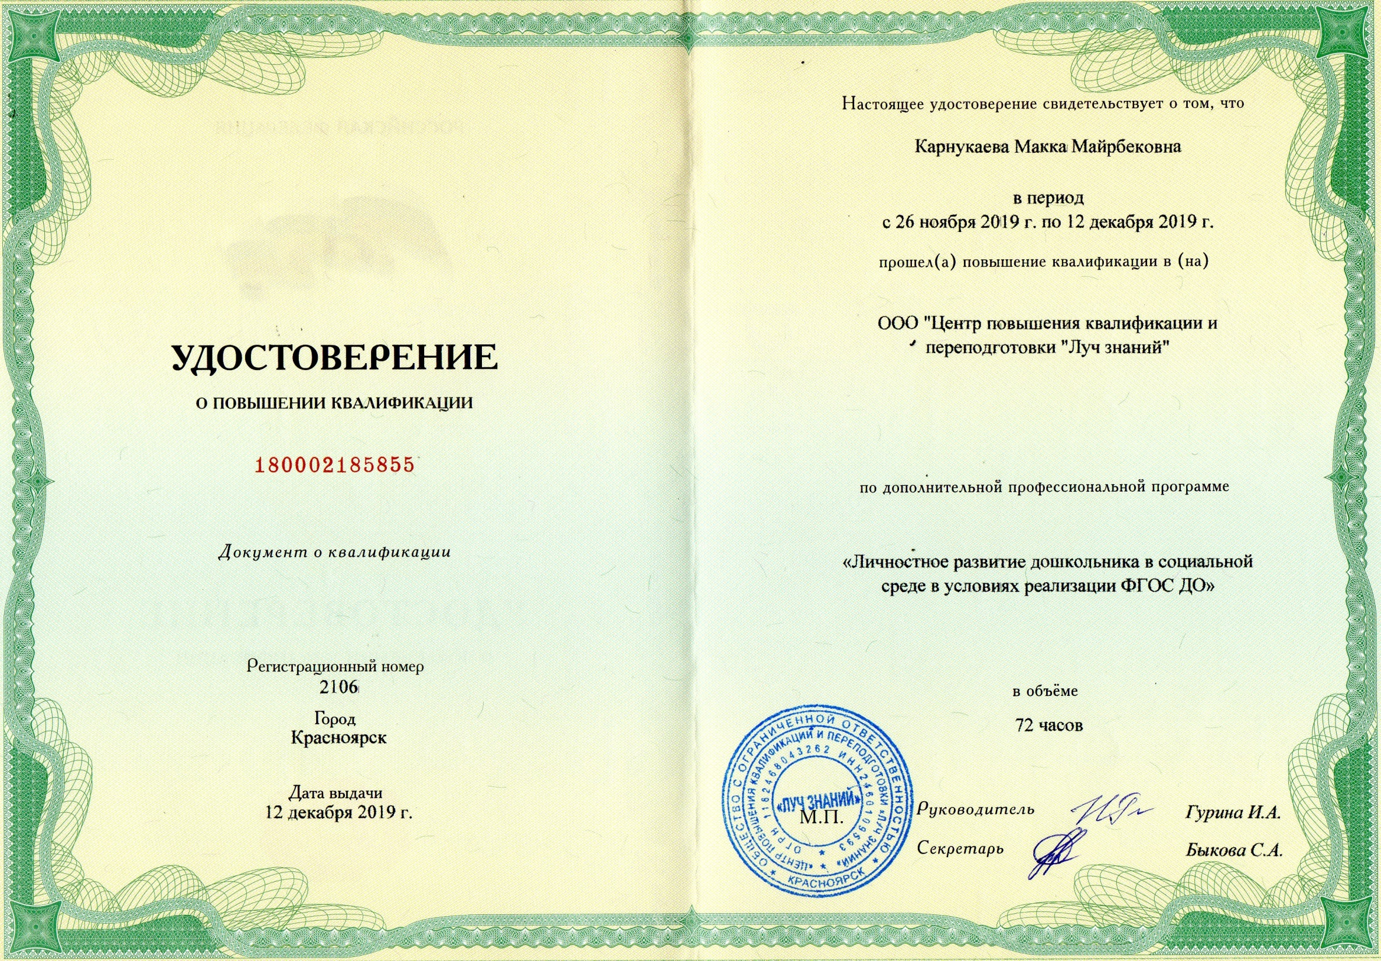

Slide 20
Раздел 6
Достижения группы .

Slide 21
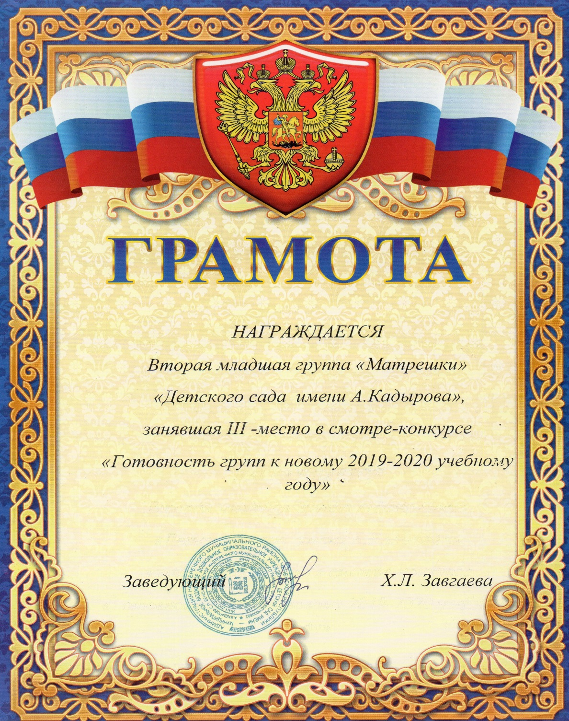

Slide 22
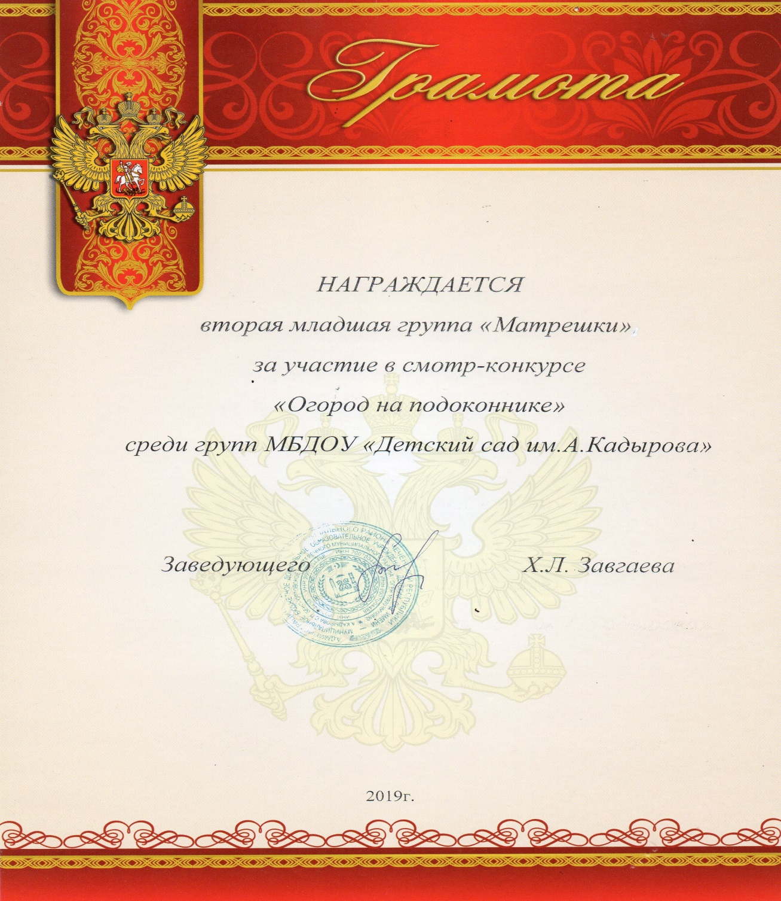

Slide 23
Раздел 7
Взаимодействие с педагогами .

Slide 24
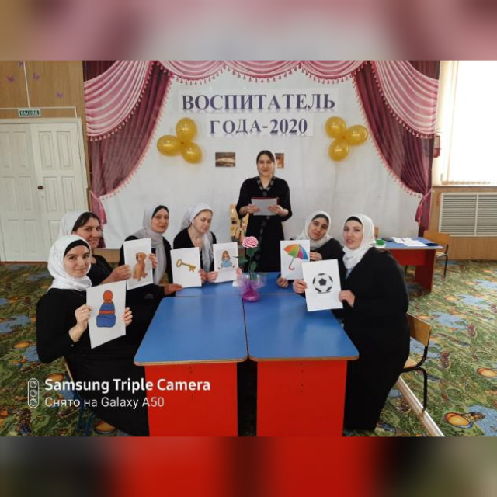
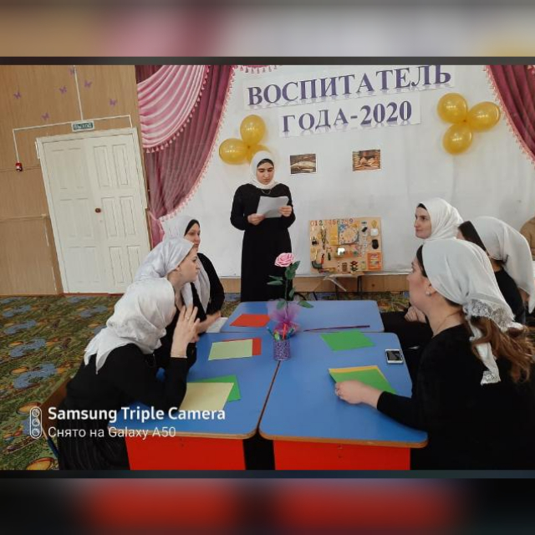

Slide 25
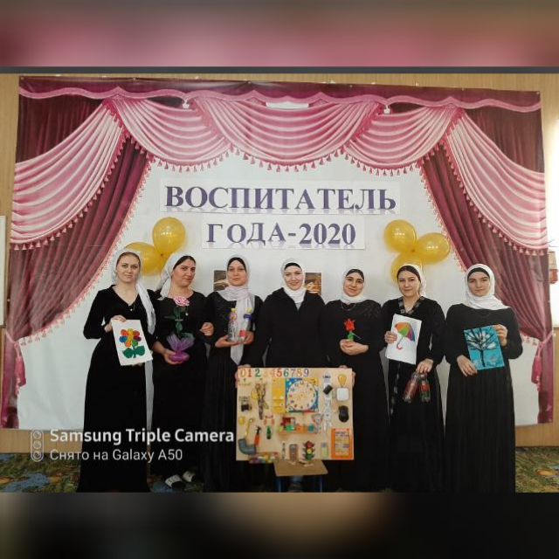

Slide 26
Раздел 8
Взаимодействие с родителями .

Slide 27
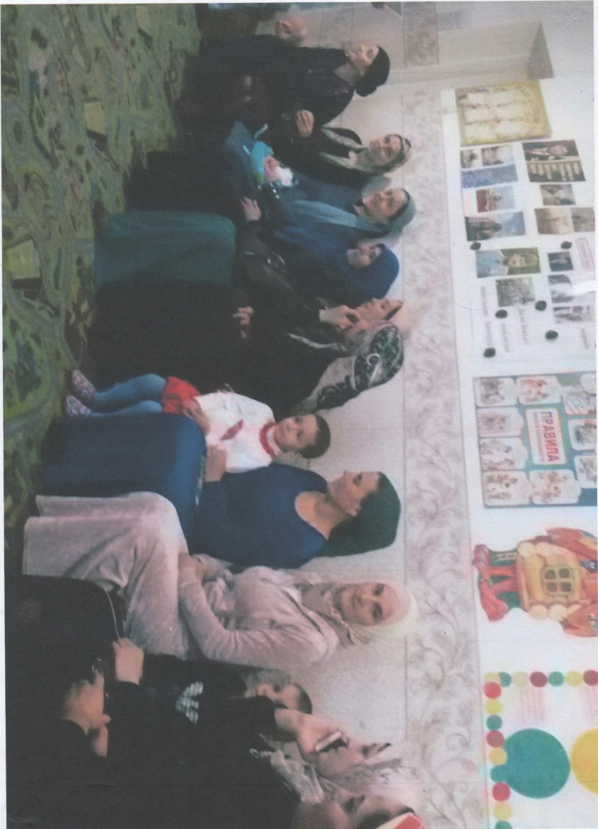
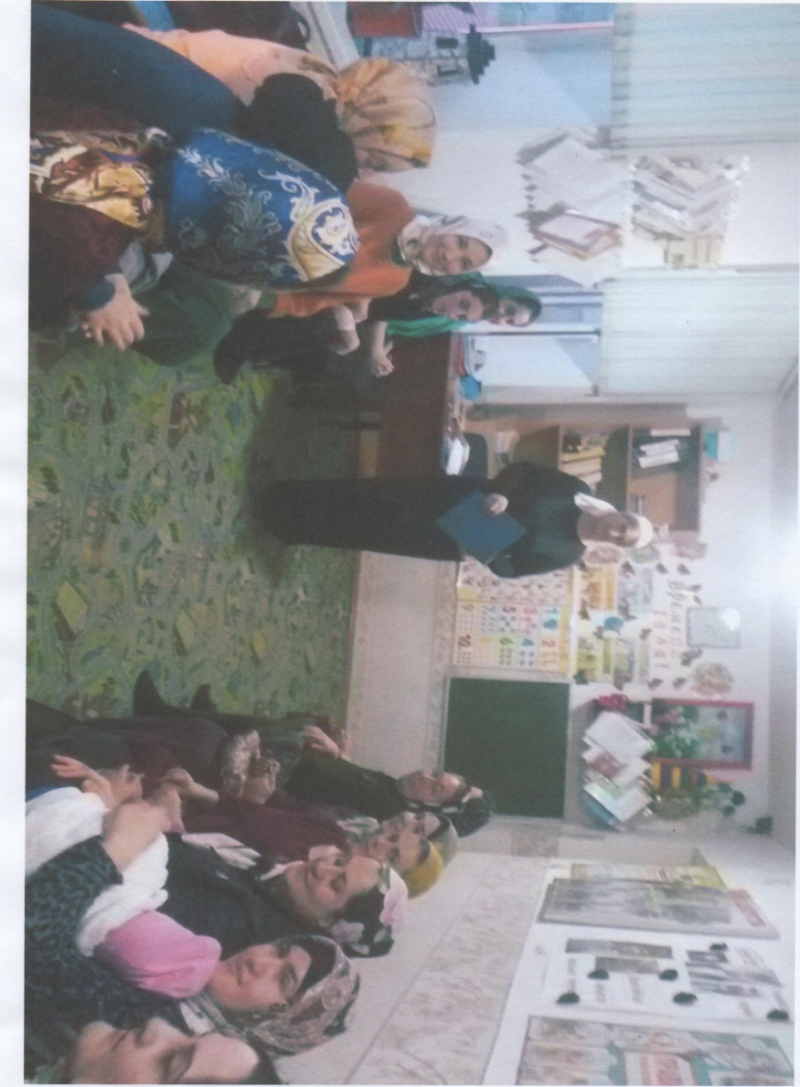

Slide 28
Раздел 9
Организационно-образовательная деятельность с детьми. .

Slide 29
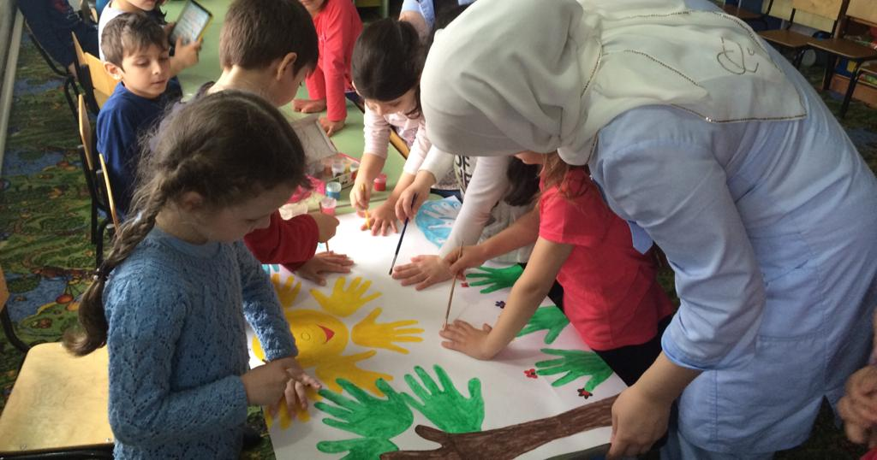
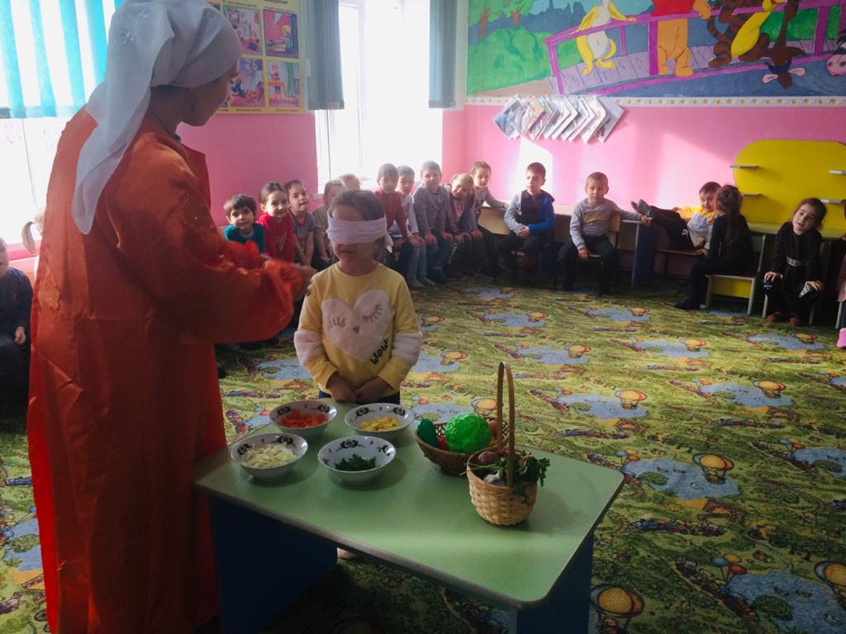

Slide 30
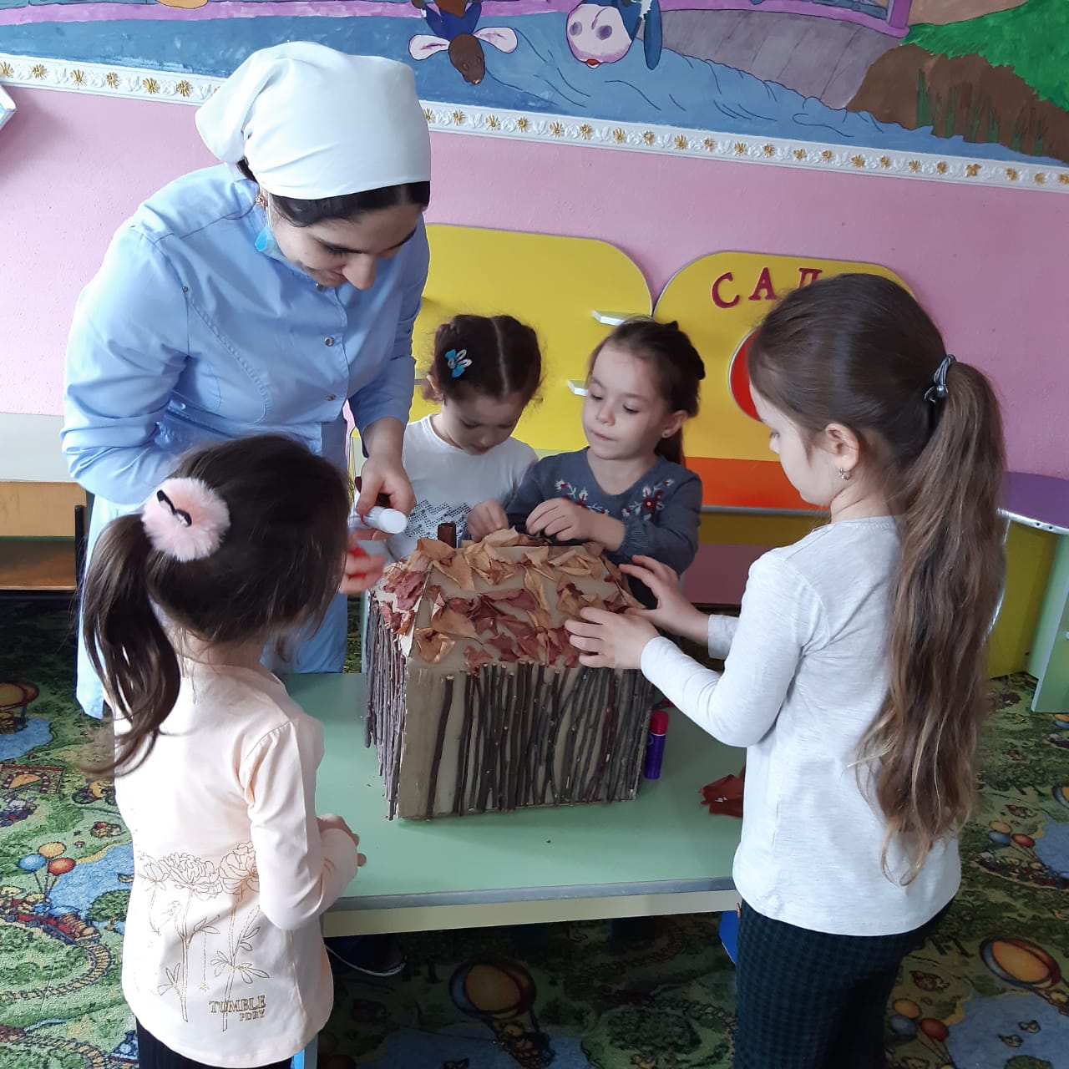
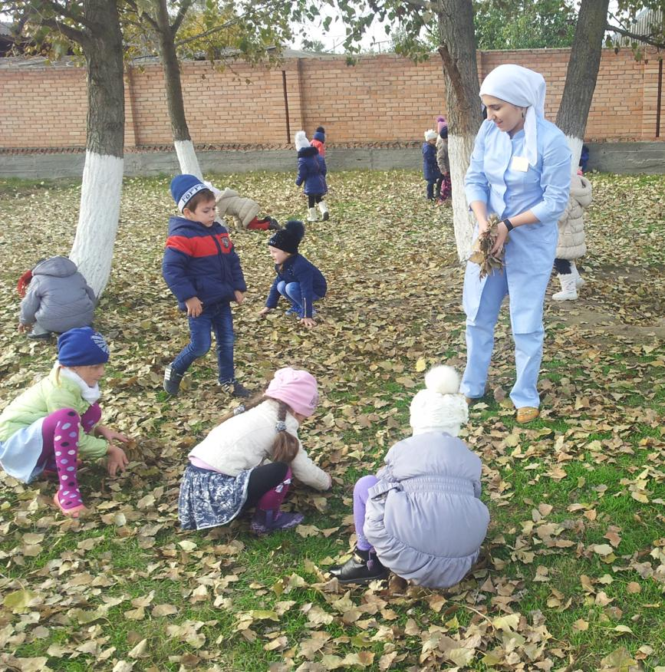

Slide 31
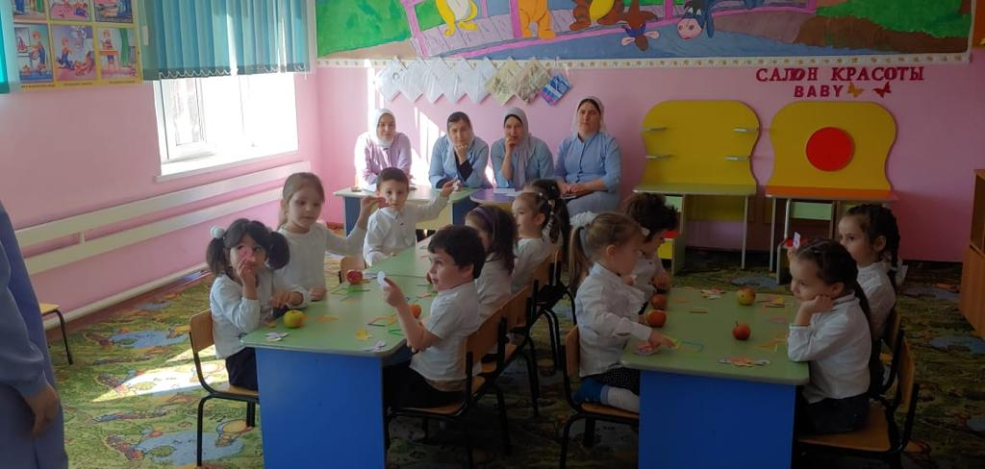
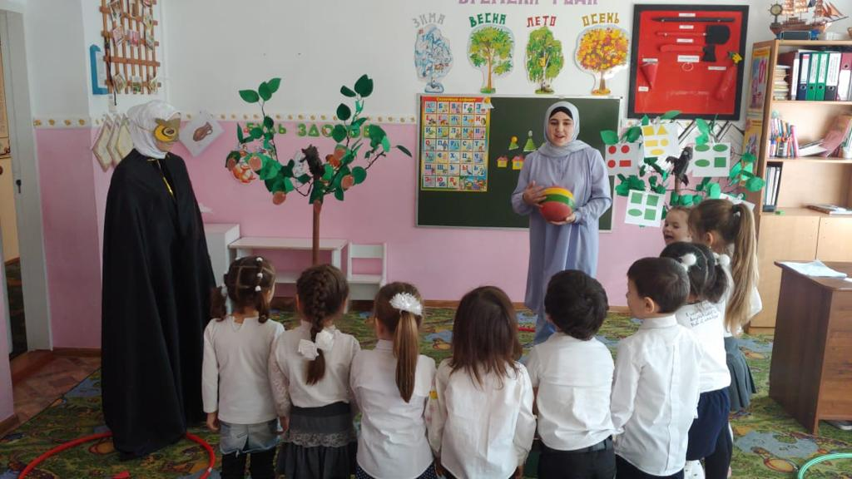

Slide 32
Раздел 10
Сохранение и укрепление здоровья детей
.

Slide 33
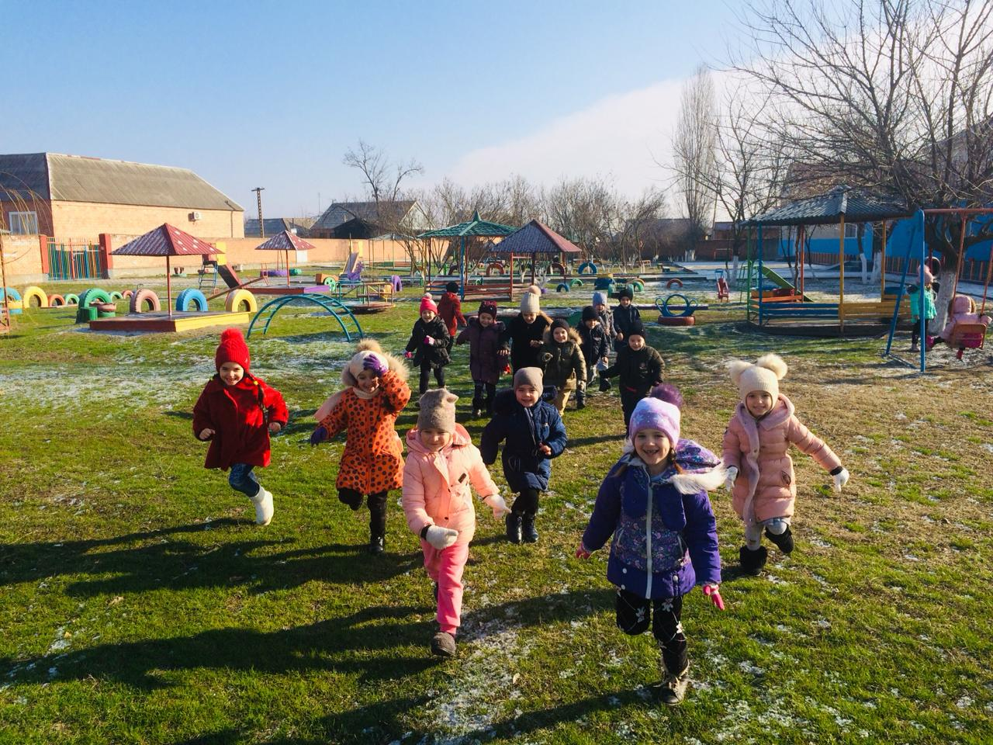
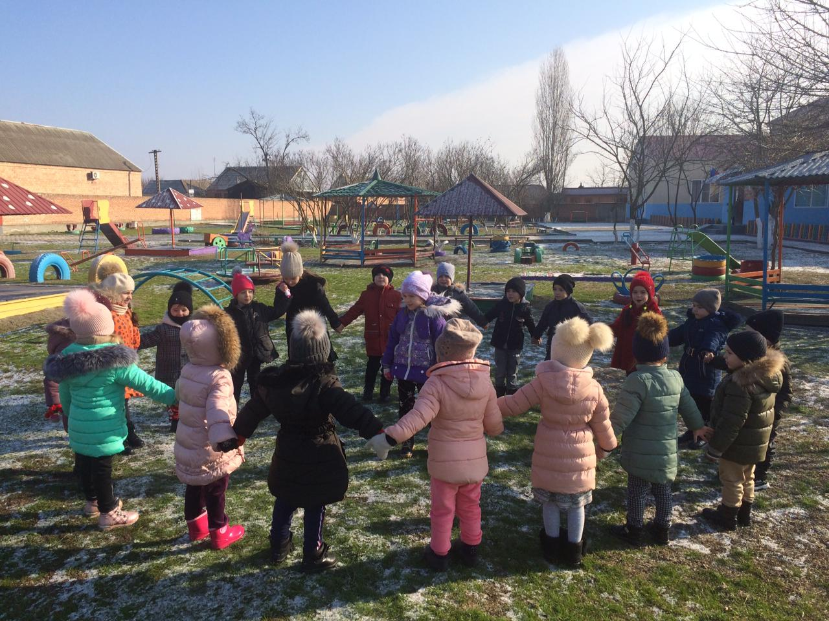

Slide 34
Раздел 11
Сюжетно-ролевые игры
.

Slide 35
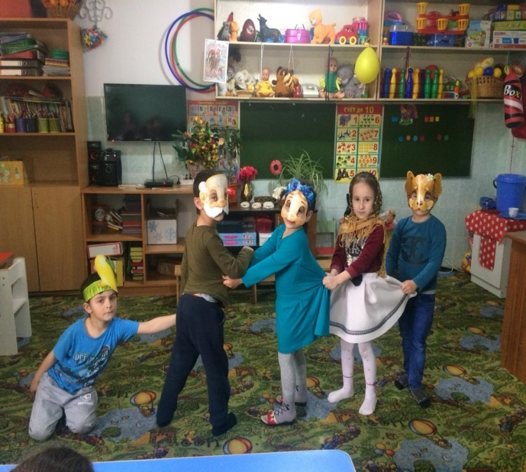
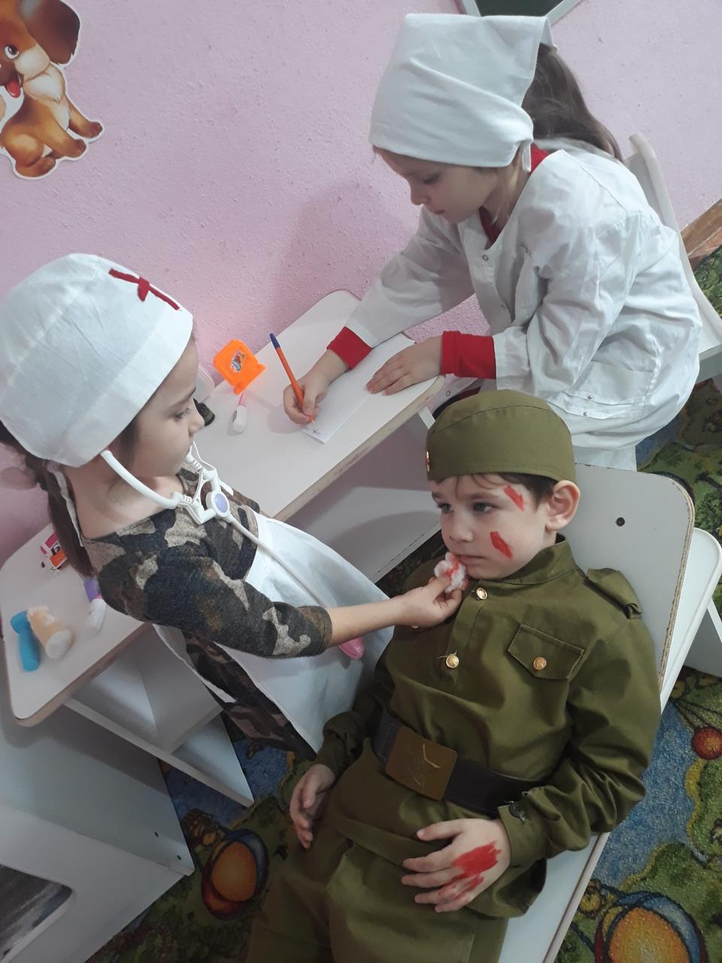

Slide 36
Раздел 12
Художественно-творческое развитие детей..
.

Slide 37
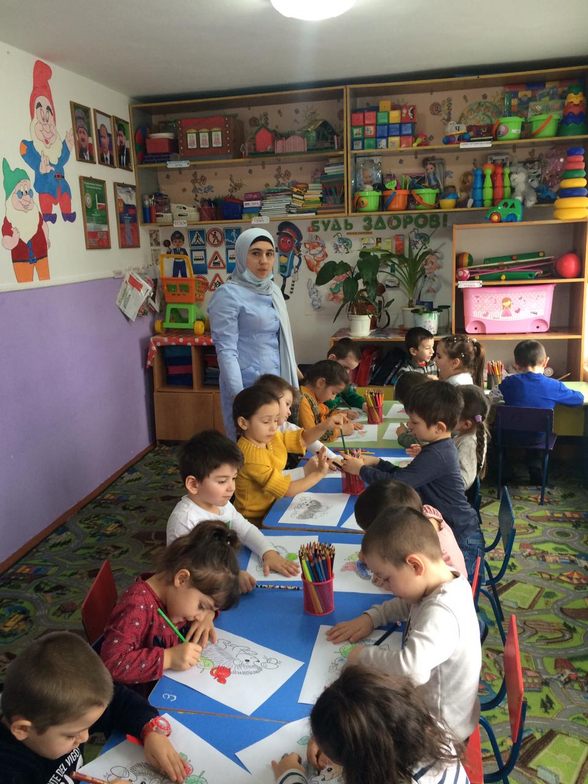
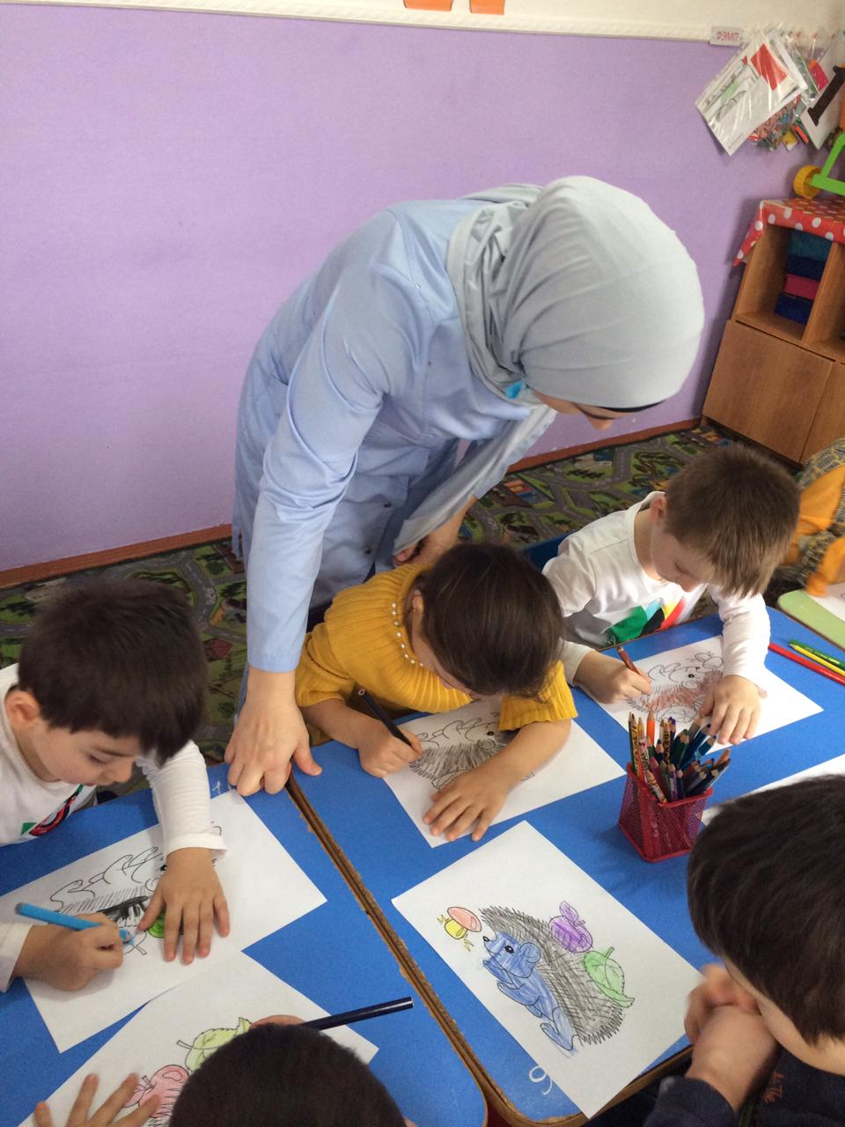

Slide 38
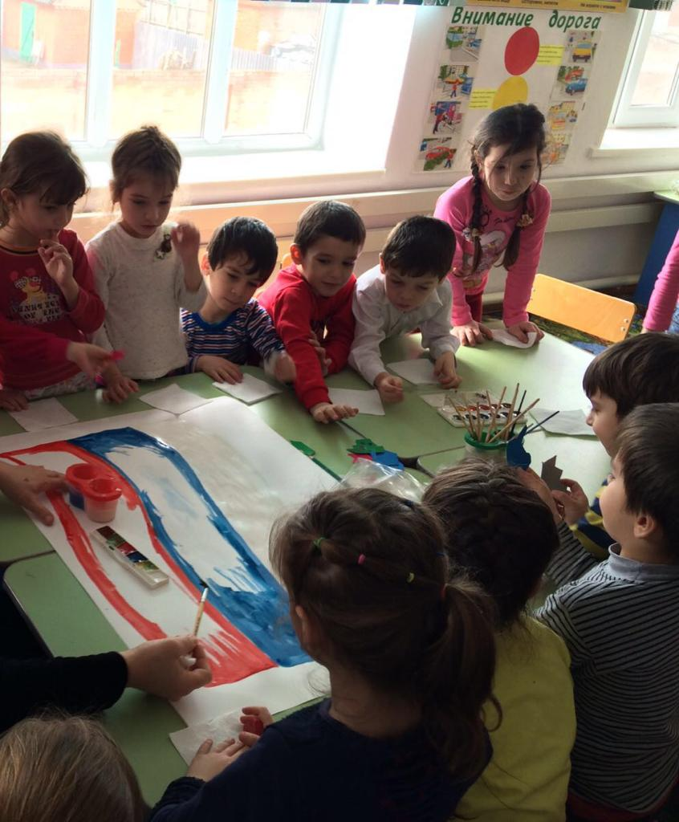
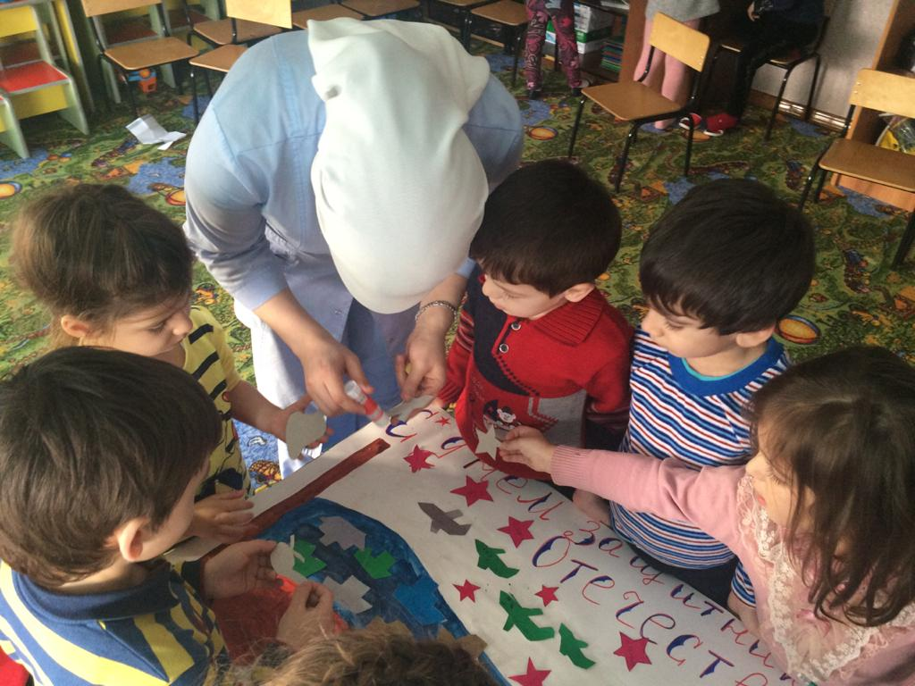

Slide 39
Раздел 13
Трудовое воспитание.
.

Slide 40
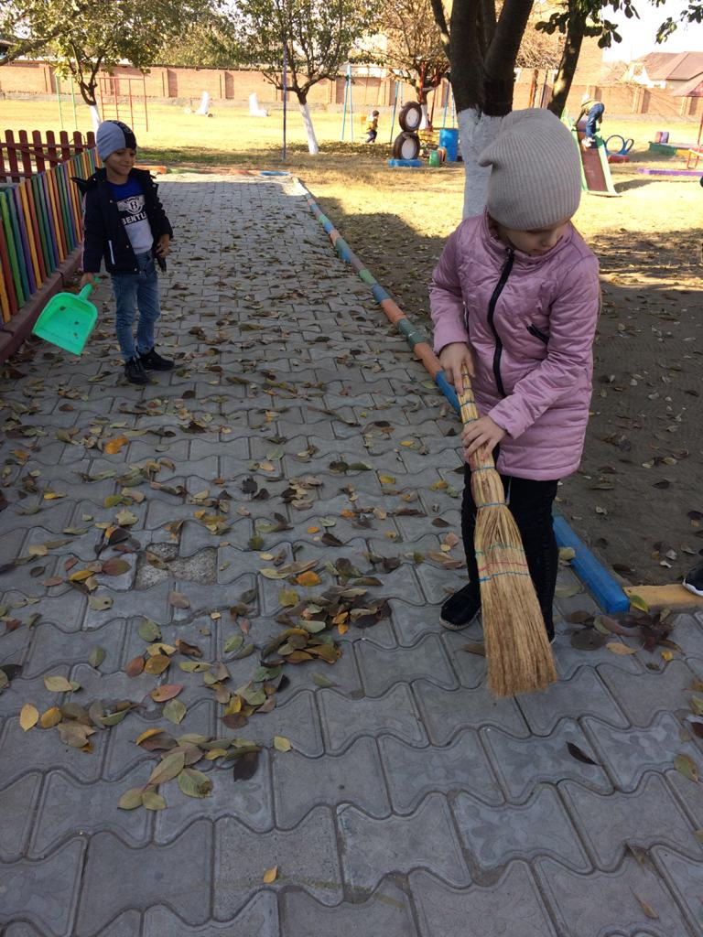
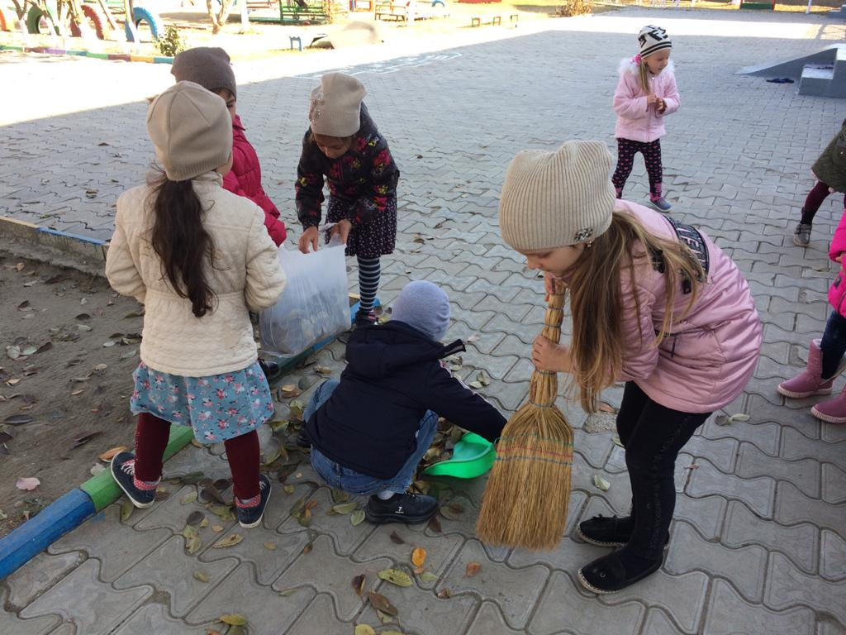

Slide 41
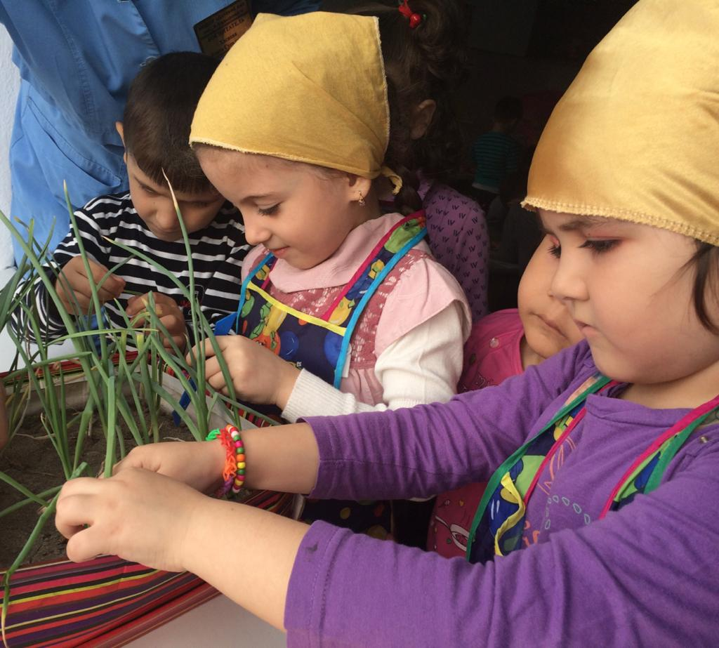
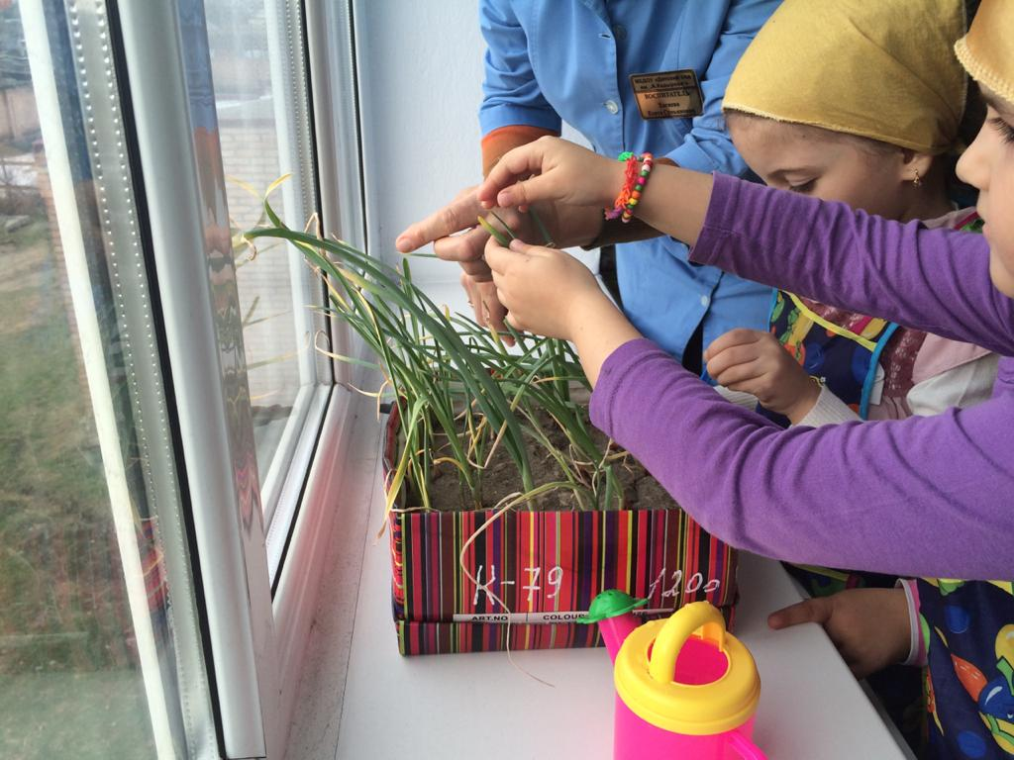

Slide 42
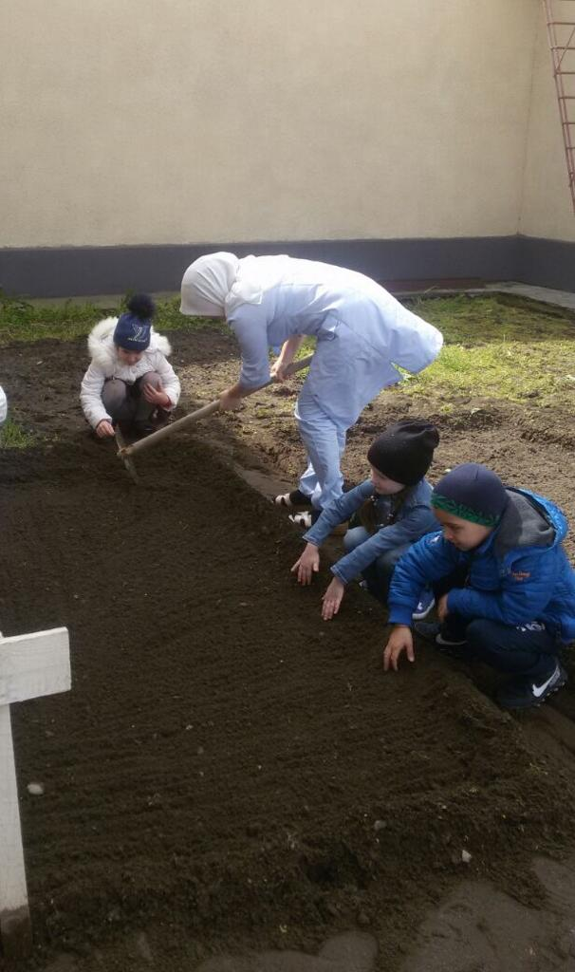
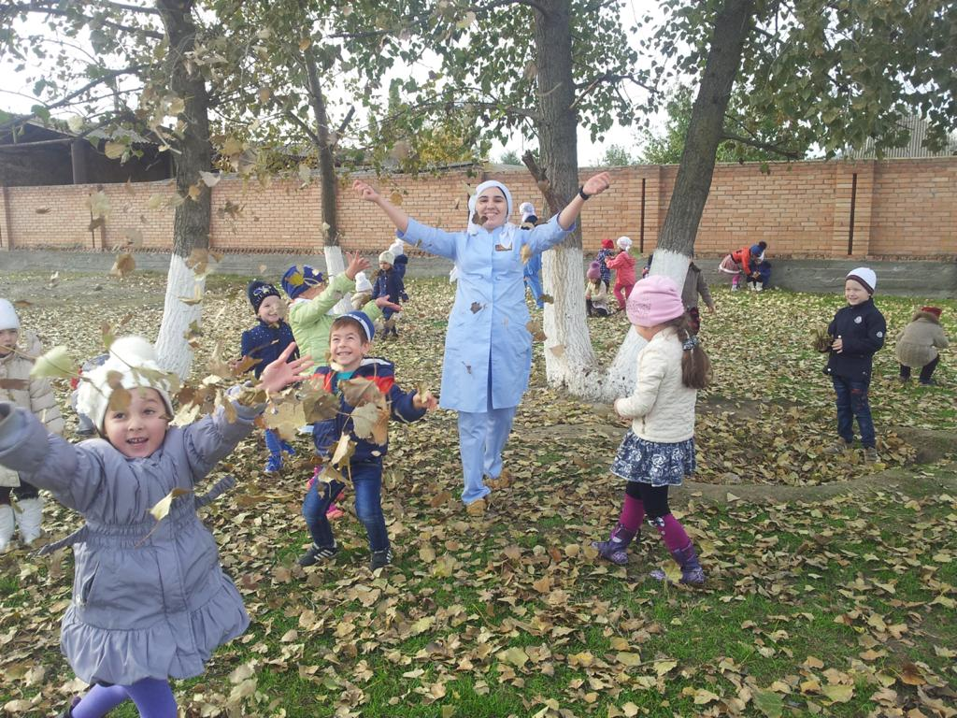
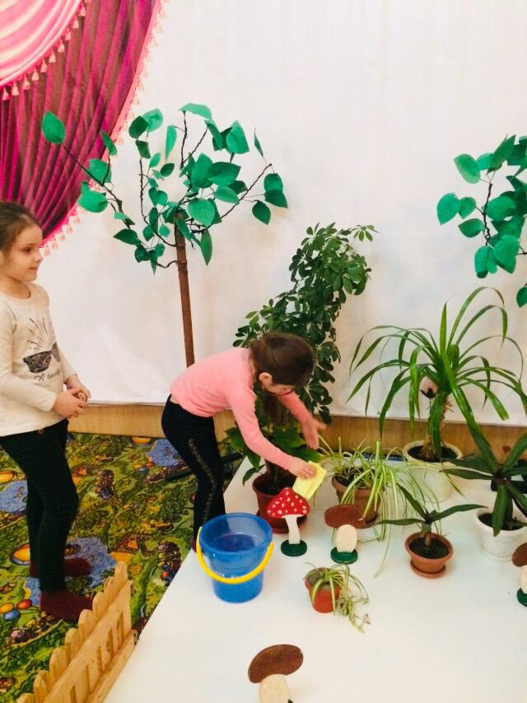
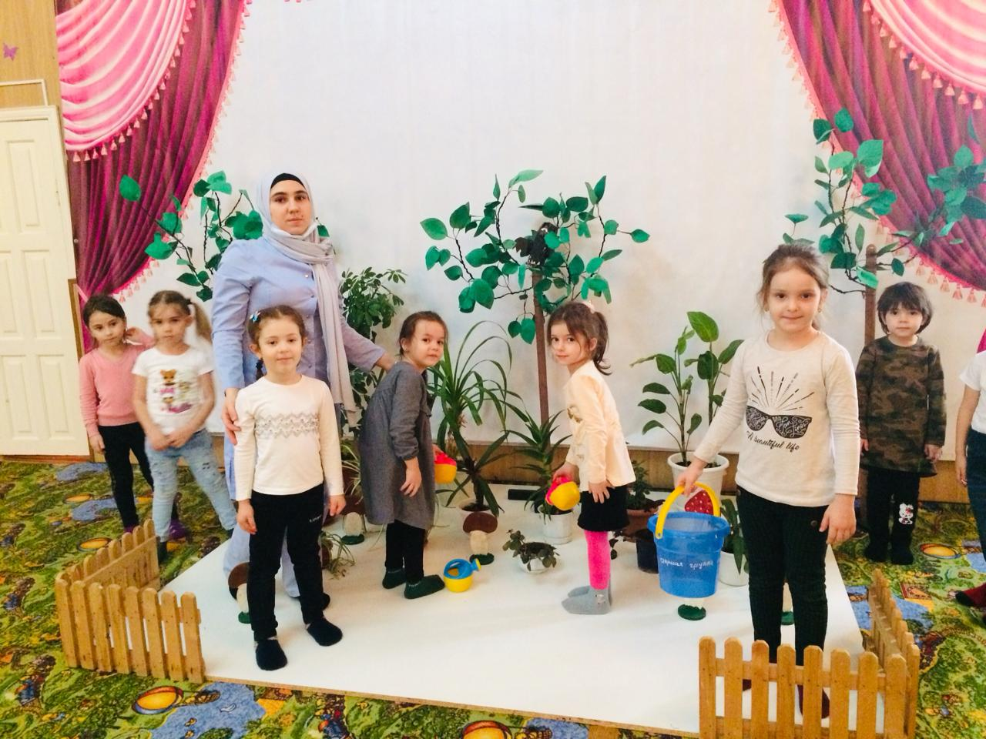
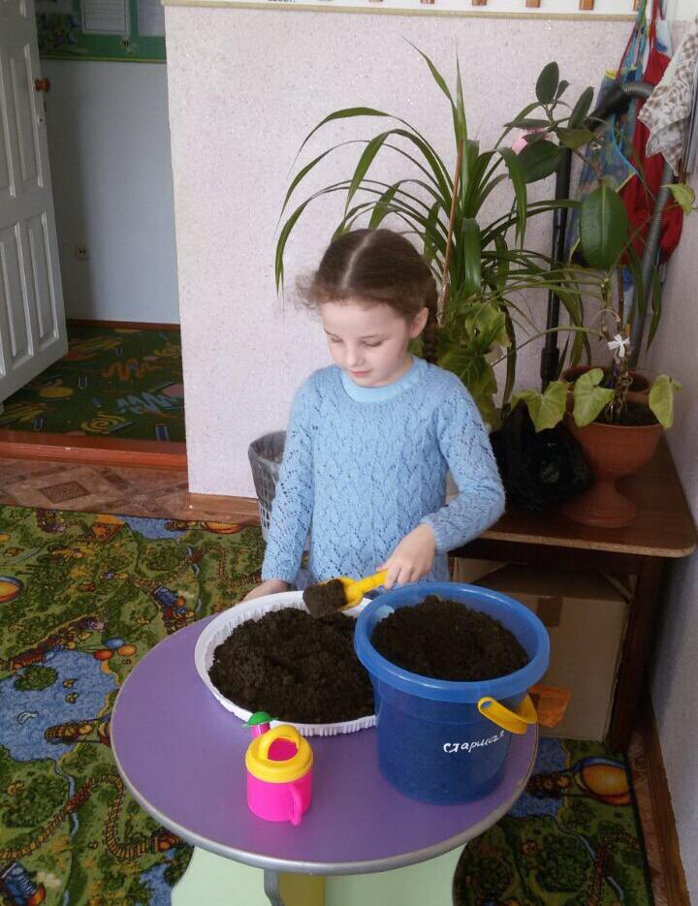

Slide 43
Раздел 14
Участие в мероприятиях.
.

Slide 44
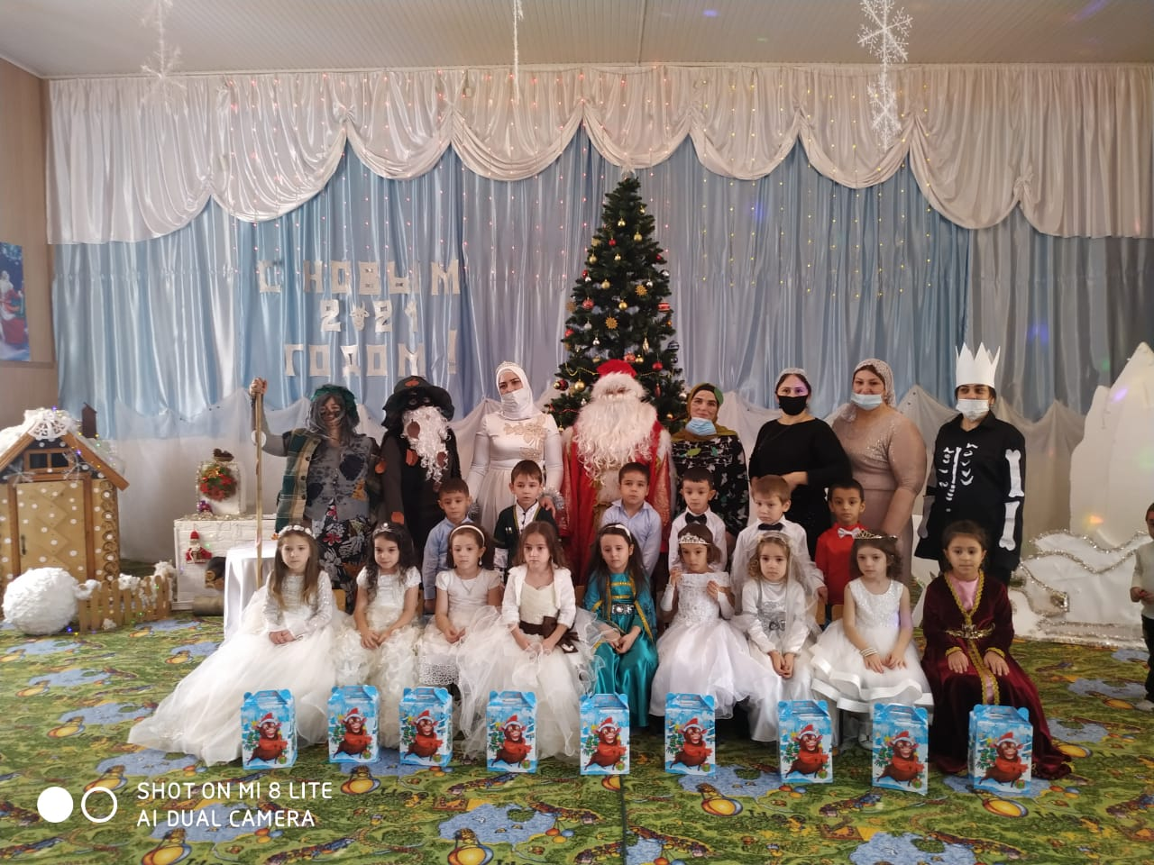
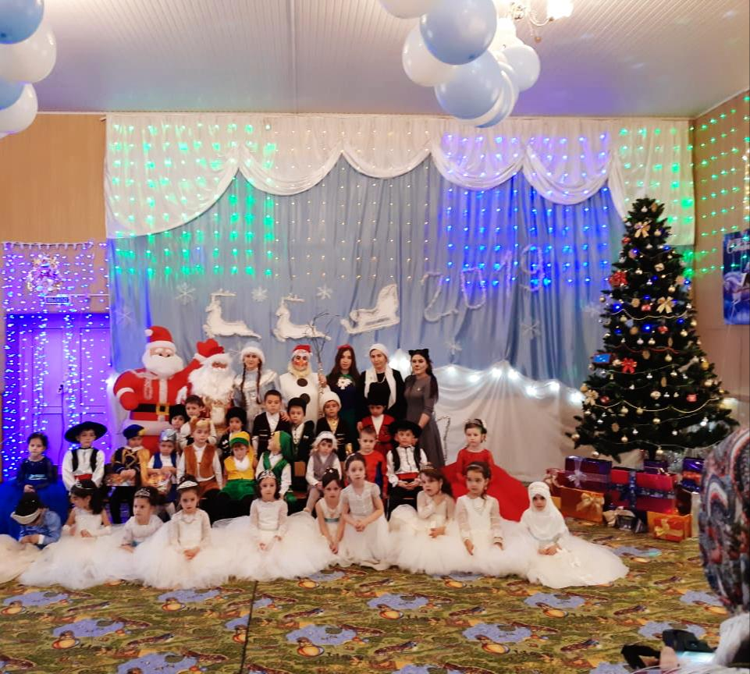

Slide 45
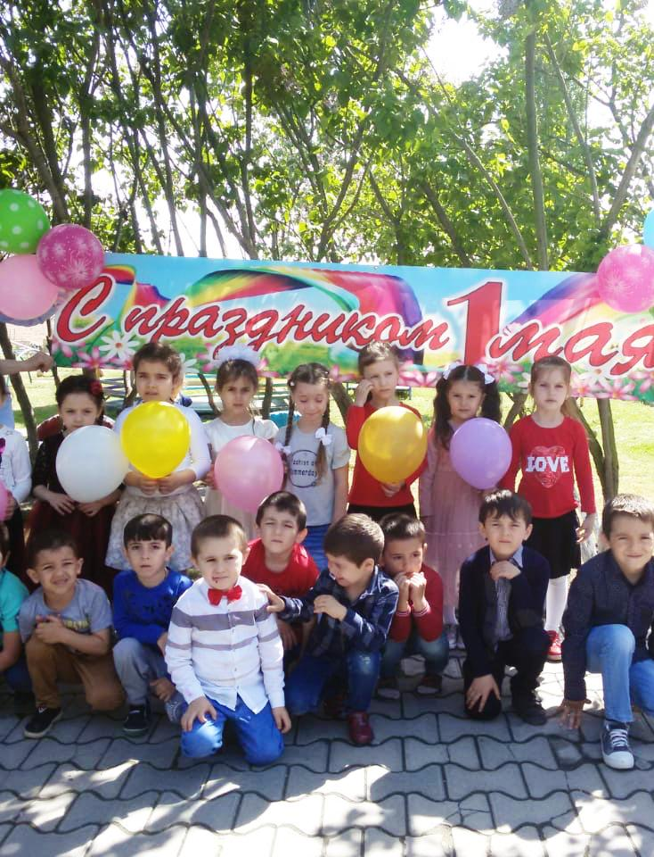
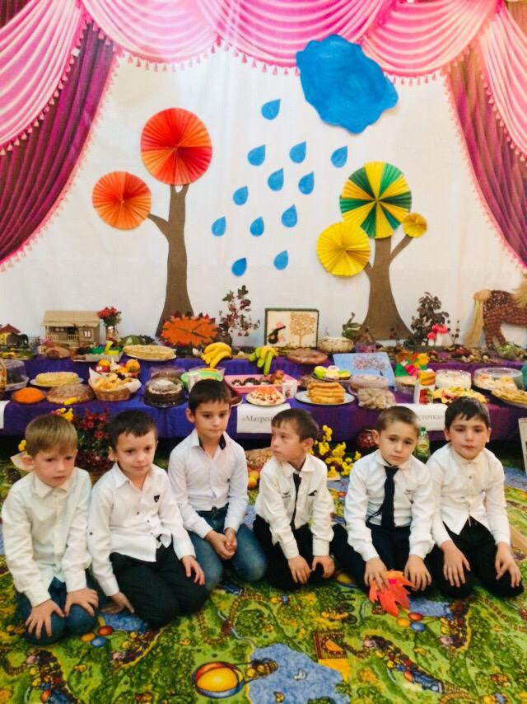

Slide 46
